Slide 1
Aplicando AZURE DEVOPS para desplegar aplicaciones Kubernetes de GCP

Slide 2


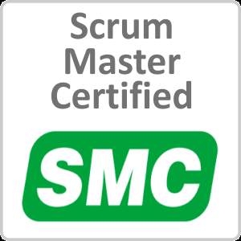




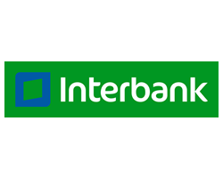







Sobre nosotros
Roy Sanchez
Alina Lozano
Devops
Agile / Cloud
Especialista con más de 5 años de experiencia en el sector público y privado
Email:abelsancheez@gmail.com
https://www.linkedin.com/in/abelsanchezcabrera:
Especialisa con más de 9 años de experiencia en el área de TI.
Email: alina.lozano.lara@gmail.com
https://www.linkedin.com/in/alinalozanolara/
Notes:
https://pixabay.com/photos/man-portrait-business-chinese-537136/
https://pixabay.com/photos/business-meeting-people-corporate-695489/
https://pixabay.com/photos/woman-business-fashion-young-3060784/
https://pixabay.com/photos/model-businessman-corporate-2911332/

Slide 3


Quienes Somos?
Somos la unión de dos grandes familias: Inkafarma y Mifarma, con más de 2000 boticas en todo el Perú, con el propósito de..
“Proteger la salud y el bienestar de todas las familias peruanas”

Slide 4
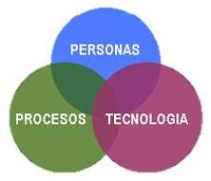

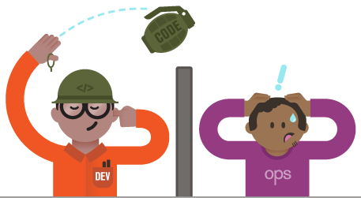


Es una metodología de trabajo que implica..
Que es DevOps?
Objetivo es ayudar a producir productos y servicios software más rápidamente, de mejor calidad y a un coste menor.
Se origina con el movimiento Agile y las metodologías ágiles de desarrollo
Nace en una conferencia Agile del 2008 en Toronto, Canadá.

Slide 5
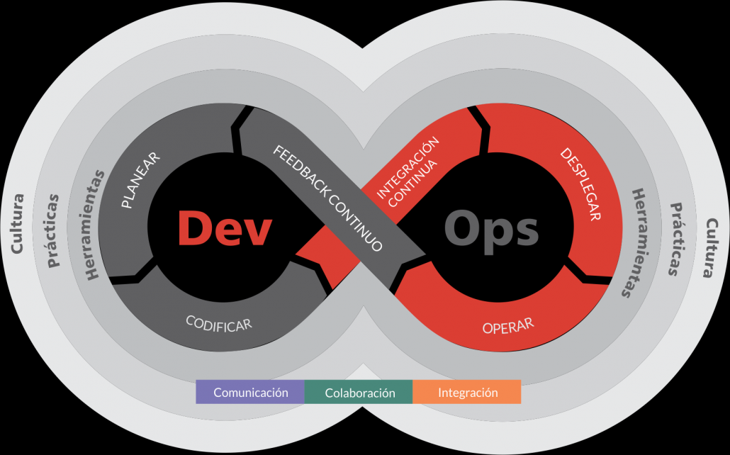
AUTOMATIZACIÓN

Slide 6
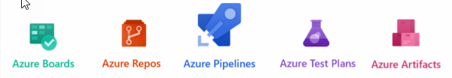
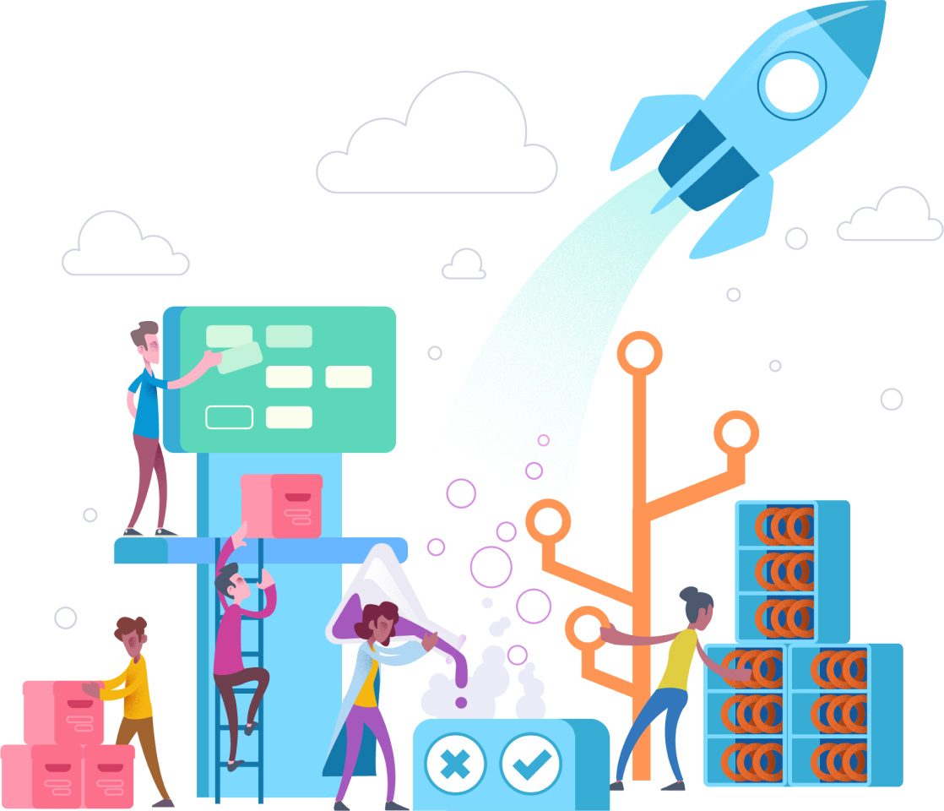

Cuenta con 5 aristas importantes
AZURE DEVOPS
https://azure.com/devops

Slide 7
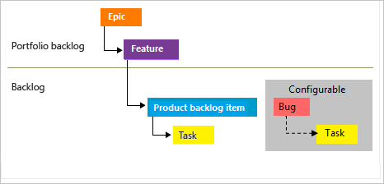
Uso del Board

Slide 8
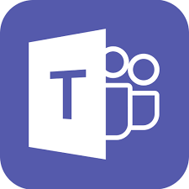



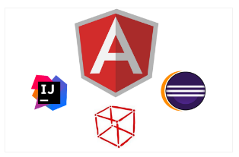
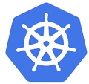

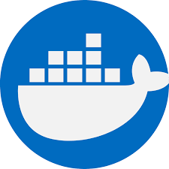
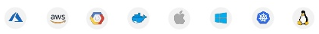
AZURE DEVOPS
Trabaja con las herramientas de nuestra preferencia...
Permite crear flujos de trabajo combinando herramientas de Microsoft, opensource u otros.
Permite a los desarrolladores elegir la mejor herramientas para ellos.
Permite el uso de cualquier nube local o hibrida y desplegar en el servidor que se necesite

Slide 9

Vamos a la Demo!!!

Slide 10
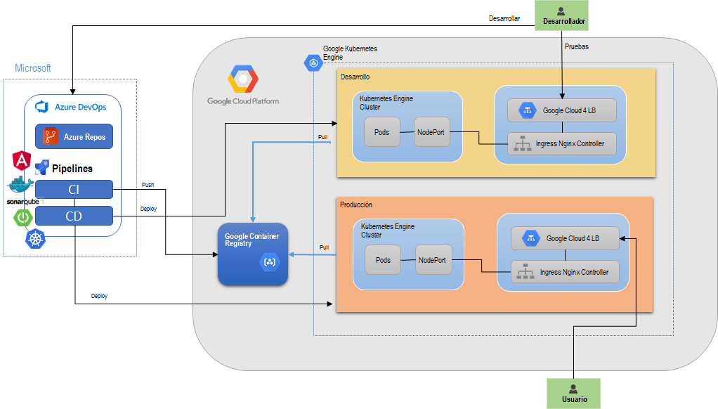
Flujo DevOps

Slide 11
GRACIAS.
¿Preguntas?

